Slide 1
GANGGUAN MENSTRUASI
JOHANNES YULASON C.L
1810211032
A2

Slide 2
DEFINISI
PUA: istilah yang digunakan untuk menggambarkan semua kelainan haid baik dalam hal jumlah maupun lamanya → gangguan haid/menstruasi
Manifestasi klinis dapat berupa pendarahan dalam jumlah yang banyak atau sedikit, dan haid yang memanjang atau tidak beraturan
Konsensus Tatalaksana Perdarahan Uterus Abnormal POGI

Slide 3
TERMINOLOGI
01
03
02
04
MENORAGIA (HIPERMENOREA)
OLIGOMENOREA
METRORAGIA
POLIMENOREA

Slide 5
MENORAGIA (HIPERMENOREA)
Perdarahan haid dengan jumlah darah >> dan/atau durasi lebih lama dari normal dengan siklus yang normal teratur
Secara klinis: total jumlah darah haid >80 mL/siklus dengan durasi >7 hari
WHO melaporkan 18 juta perempuan usia 30 - 55 th mengalami haid yang berlebih → 10% termasuk dalam kategori menoragia
Penyebab: terletak pada kondisi dalam uterus → hemostasis di endometrium pada siklus haid berhubungan erat dengan platelet dan fibrin, gangguan anatomi (mioma uteri, polip dan hiperplasia endometrium)

Slide 6
HIPOMENOREA
Perdarahan haid dengan jumlah darah << dan/atau durasi lebih pendek dari normal
Beberapa penyebab: gangguan organik misalnya pada uterus pascaoperasi miomektomi dan gangguan endokrin
Hipomenorea menunjukkan bahwa tebal endometrium tipis dan perlu evaluasi lebih lanjut
POLIMENOREA
Haid dengan siklus yang lebih pendek dari normal (<21 hari)
Penyebab: gangguan endokrin → gangguan ovulasi, fase luteal memendek, kongesti ovarium e.c peradangan

Slide 7
OLIGOMENOREA
Haid dengan siklus lebih panjang dari normal (>35 hari)
Sering terjadi pada sindroma ovarium polikistik e.c ↑ hormon androgen → gangguan ovulasi
Pada remaja e.c imaturitas poros hipotalamus hipofisis ovarium endometrium
Penyebab lain: stres fisik dan emosi, penyakit kronis, gangguan nutrisi
Memerlukan evaluasi lebih lanjut untuk mencari penyebab. Perhatian perlu diberikan bila disertai dengan obesitas dan infertilitas karena mungkin berhubungan dengan sindroma metabolik

Slide 8
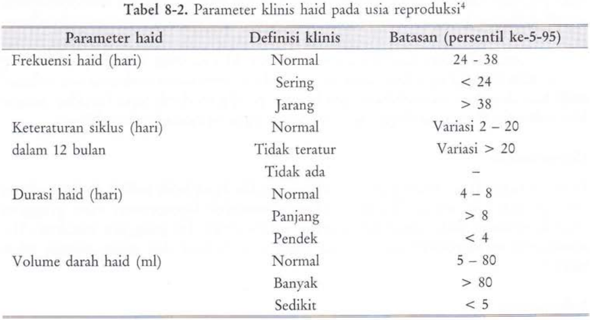

Slide 9
EPIDEMIOLOGI
10-15% kasus ginekologi
Usia reproduktif, ↑ remaja
Tidak dipengaruhi genetik
¼ penduduk perempuan mengalami menoragia, 21% siklus memendek, 17% perdarahan antarhaid, 6% post-coital bleeding
RSUD Dr. Soetomo Surabaya: th 2007 dan 2008 prevalensi 12,48% dan 8,8% dari seluruh kunjungan poli kandungan

Slide 10
KLASIFIKASI (JENIS PERDARAHAN)
AKUT
KRONIK
INTERMENSTRUAL
Perdarahan >> → perlu dilakukan penanganan segera untuk mencegah kehilangan darah, dapat terjadi pada kondisi PUA kronik atau tanpa riwayat sebelumnya
Terjadi >3 bulan, biasanya tidak memerlukan penanganan yang segera seperti PUA akut
Terjadi di antara 2 siklus haid yang teratur, dapat terjadi kapan saja atau dapat juga terjadi di waktu yang sama setiap siklus → metroragia

Slide 11
GEJALA KLINIS
Breast fullnes
Abdominal bloating
Mood changes
Edema
Weight gain
Uterine cramps
Intermenstrual bleeding (painless)
Irregular menstrual cycles (typically prolonged interval)

Slide 12
ANAMNESIS
Tujuan: mengetahui fungsi ovulasi, kondisi kesehatan yang mungkin berpengaruh, obat-obat yang digunakan dan pola hidup yang mungkin berkontribusi pada terjadinya PUA
Bagaimana mulai perdarahan → apakah didahului oleh siklus memanjang, oligomenorea/amenorea
Sifat perdarahan (banyak atau sedikit)
Lama perdarahan
Menyingkirkan adanya kehamilan/kegagalan kehamilan pada perempuan usia reproduksi
Keluhan terlambat haid, mual, nyeri, dan mulas
Riwayat pemakaian obat hormon, kontrasepsi, antikoagulan, sitostatika, kortikosteroid, dan obat herbal
Riwayat dan tanda penyakit sistemik: penyakit tiroid, hati, gangguan pembekuan darah, tumor hipofisis, sindroma ovarium polikistik dan keganasan

Slide 13
PX FISIK
Untuk menilai stabilitas keadaan hemodinamik akibat PUA
Bila kondisi stabil → px umum ditujukan untuk mengetahui kemungkinan kelainan yang menjadi sebab perdarahan
Px tanda hiperandrogen, BMI, galaktorea, gangguan lapang pandang (mungkin e.c adenohipofisis), ikterus, hepatomegali, takikardi
Px palpasi bimanual → melihat pembesaran uterus
Px ginekologi → menyingkirkan kelainan organik penyebab PUA, mis: mioma uteri, polip serviks, ulkus, trauma, erosi, tumor, atau keganasan
PX PENUNJANG
USG
Tes kehamilan βhCG
Px darah lengkap
Px hormon endokrin
Evaluasi kemungkinan kelainan bawaan yang berhubungan dengan PUA, mis: px faktor perdarahan von Willebrand

Slide 14
TATA LAKSANA
Penanganan Pertama
Kondisi hemodinamik: tidak stabil → perawatan perbaikan KU, stabil → penanganan untuk menghentikan perdarahan
Perdarahan Akut dan Banyak
Dilatasi dan kuretase
Medikamentosa
Kombinasi estrogen progestin
Estrogen
Progestin
Perdarahan Ireguler
Sebelum memulai terapi → px TSH, prolaktin, PAP smear, curiga keganasan lakukan biopsy endometrium dan pertimbangkan USG transvaginal
Medikamentosa
Kombinasi estrogen progestin
Progestin

Slide 15
TATA LAKSANA
4. Medikamentosa Nonhormon
Diberikan bila tidak ditemukan keadaan patologis panggul. Tujuan: ↓ jumlah darah yang keluar, risiko anemia, ↑ kualitas hidup
NSAID
Antifibrinolisis
5. Terapi Bedah
Faktor utama yang mempengaruhi: apakah penderita telah menggunakan pengobatan medikamentosa pilihan pertama dengan sedikit kesembuhan atau tidak ada perbaikan keluhan sama sekali. Jika keadaan ini terjadi, penderita akan menolak untuk kembali ke pengobatan medikamentosa, sehingga terapi bedah menjadi pilihan
Ablasi endometrium, reseksi transerviks, histeroskopi operatil miomektomi, histerektomi, dan oklusi atau emboli arteri uterina.

Slide 16
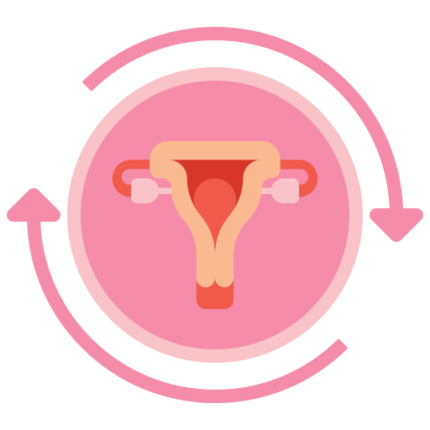
Anemia
Endometrial hyperplasia or carcinoma
Kembali ke pola menstruasi normal dengan koreksi kondisi patologis yang mendasari
KOMPLIKASI
PROGNOSIS

Slide 17
REFERENSI
Ilmu Kandungan Sarwono Edisi Ketiga
Kupas Tuntas Kelainan Haid Departemen Obstetri dan Ginekologi FK UNPAD
Konsensus Tatalaksana Perdarahan Uterus Abnormal POGI
Beckmann and Ling’s Obstetric and Gynecology 8th Ed.
Speroff’s Clinical Gynecologic Endocrinology and Infertility 9th Ed.
Netter’s Obstetric & Gynecology 3rd Ed.

